Slide 1

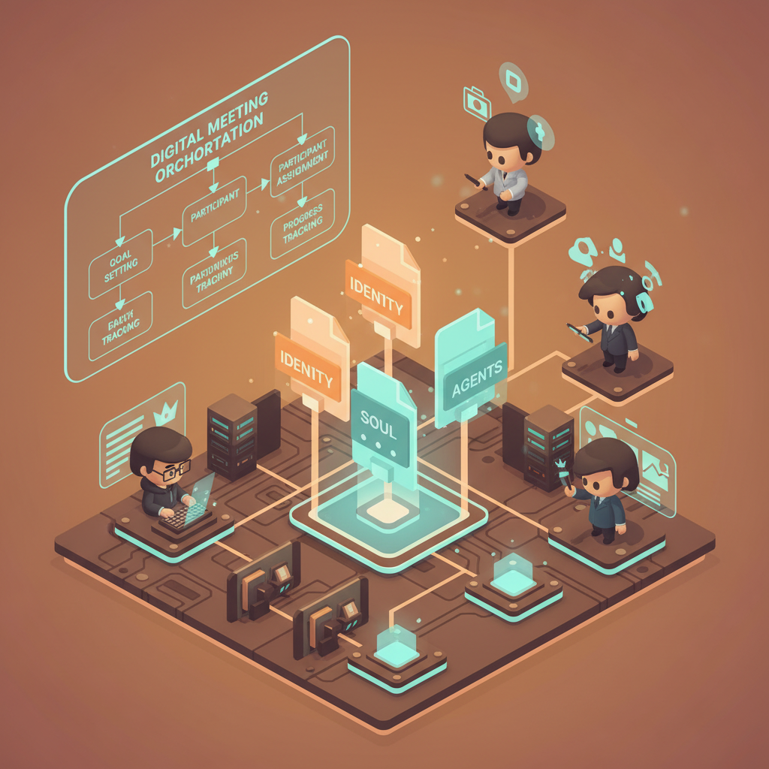
NPC 페르소나 & 미팅 시스템
DeskRPG | AI 기반 NPC 대화 아키텍처
3-파일 페르소나 주입 구조
IDENTITY.md | SOUL.md | AGENTS.md
IDENTITY - 역할, 성격, 전문성, 커뮤니케이션 스타일
SOUL - 핵심 가치, 업무 방법론, 의사결정 패턴
AGENTS - 회의 프로토콜: SPEAK/PASS, 메모리, 그룹 규칙
미팅 오케스트레이션 (meeting-broker.js)
1. 전체 에이전트 병렬 폴링 (SPEAK / PASS 응답)
2. 공정성 기반 발언자 선택 (가장 오래 침묵한 순)
3. 최근 10턴 컨텍스트 + 참석자 정보와 함께 발언권 부여
4. OpenClaw Gateway를 통한 실시간 스트리밍 응답
DeskRPG: AI NPC 가상 오피스
5. maxTurns 또는 연속 PASS 시 자연 종료
20개 오피스 프리셋 | OpenClaw + OpenRouter (폴백) | 자동 / 수동 / 지정 모드

